Slide 1
SPRAWOZDANIE Z REALIZACJI INWESTYCJI MIEJSKICH
2022

Slide 2
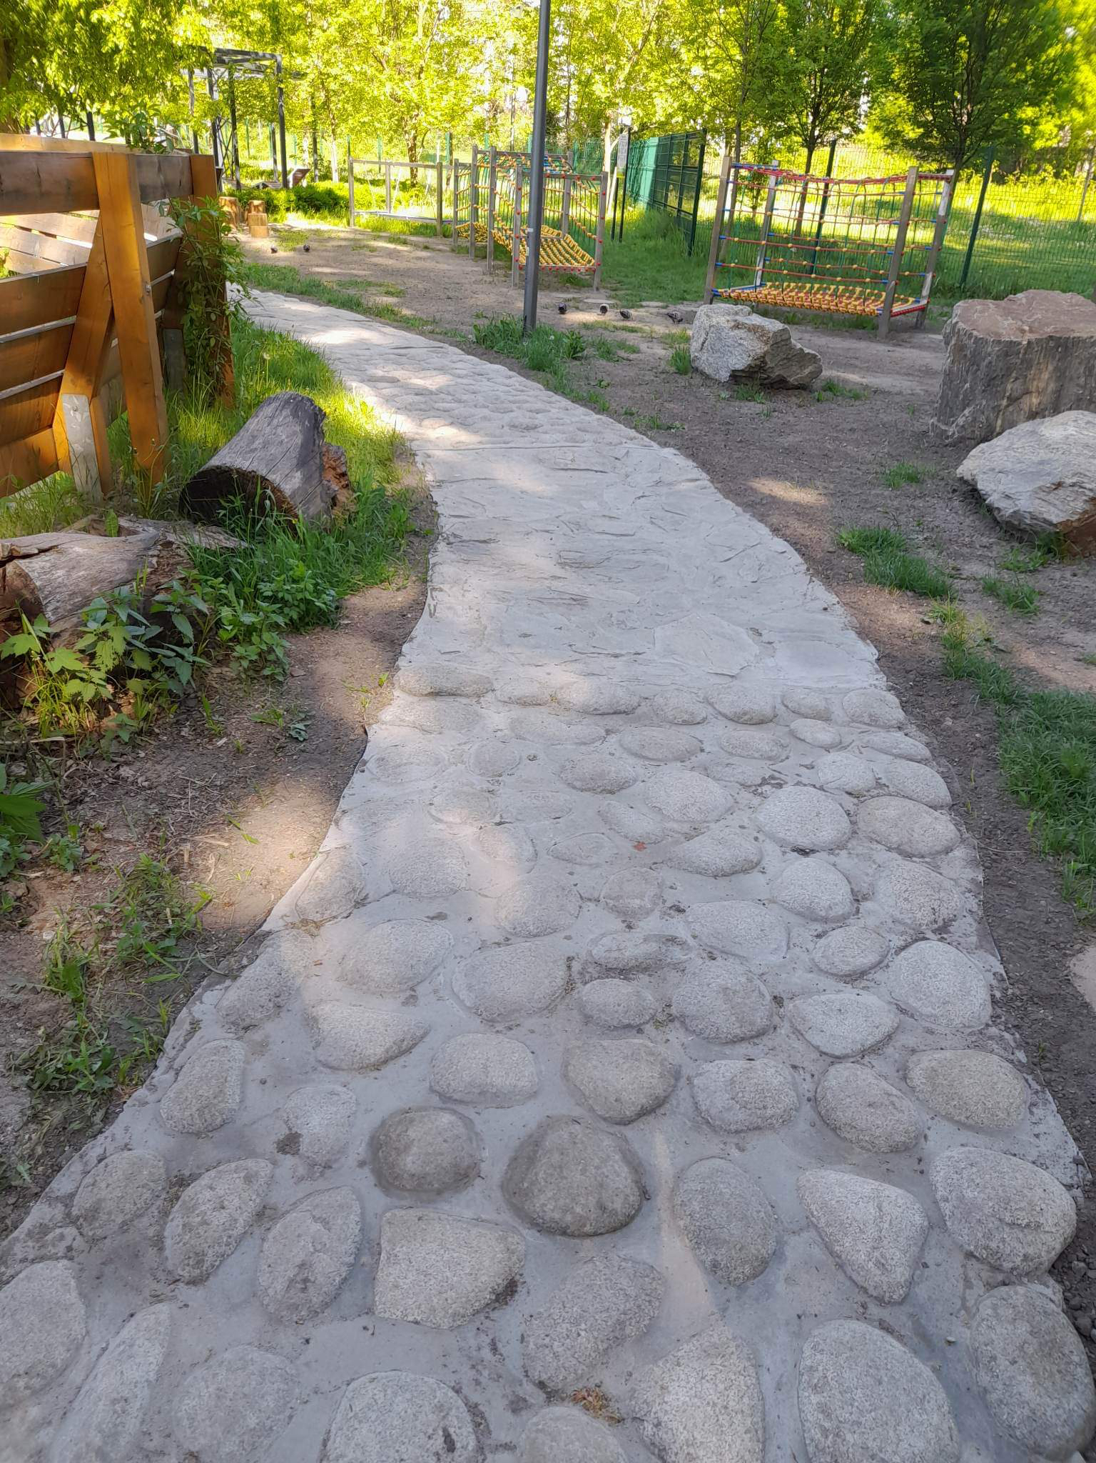
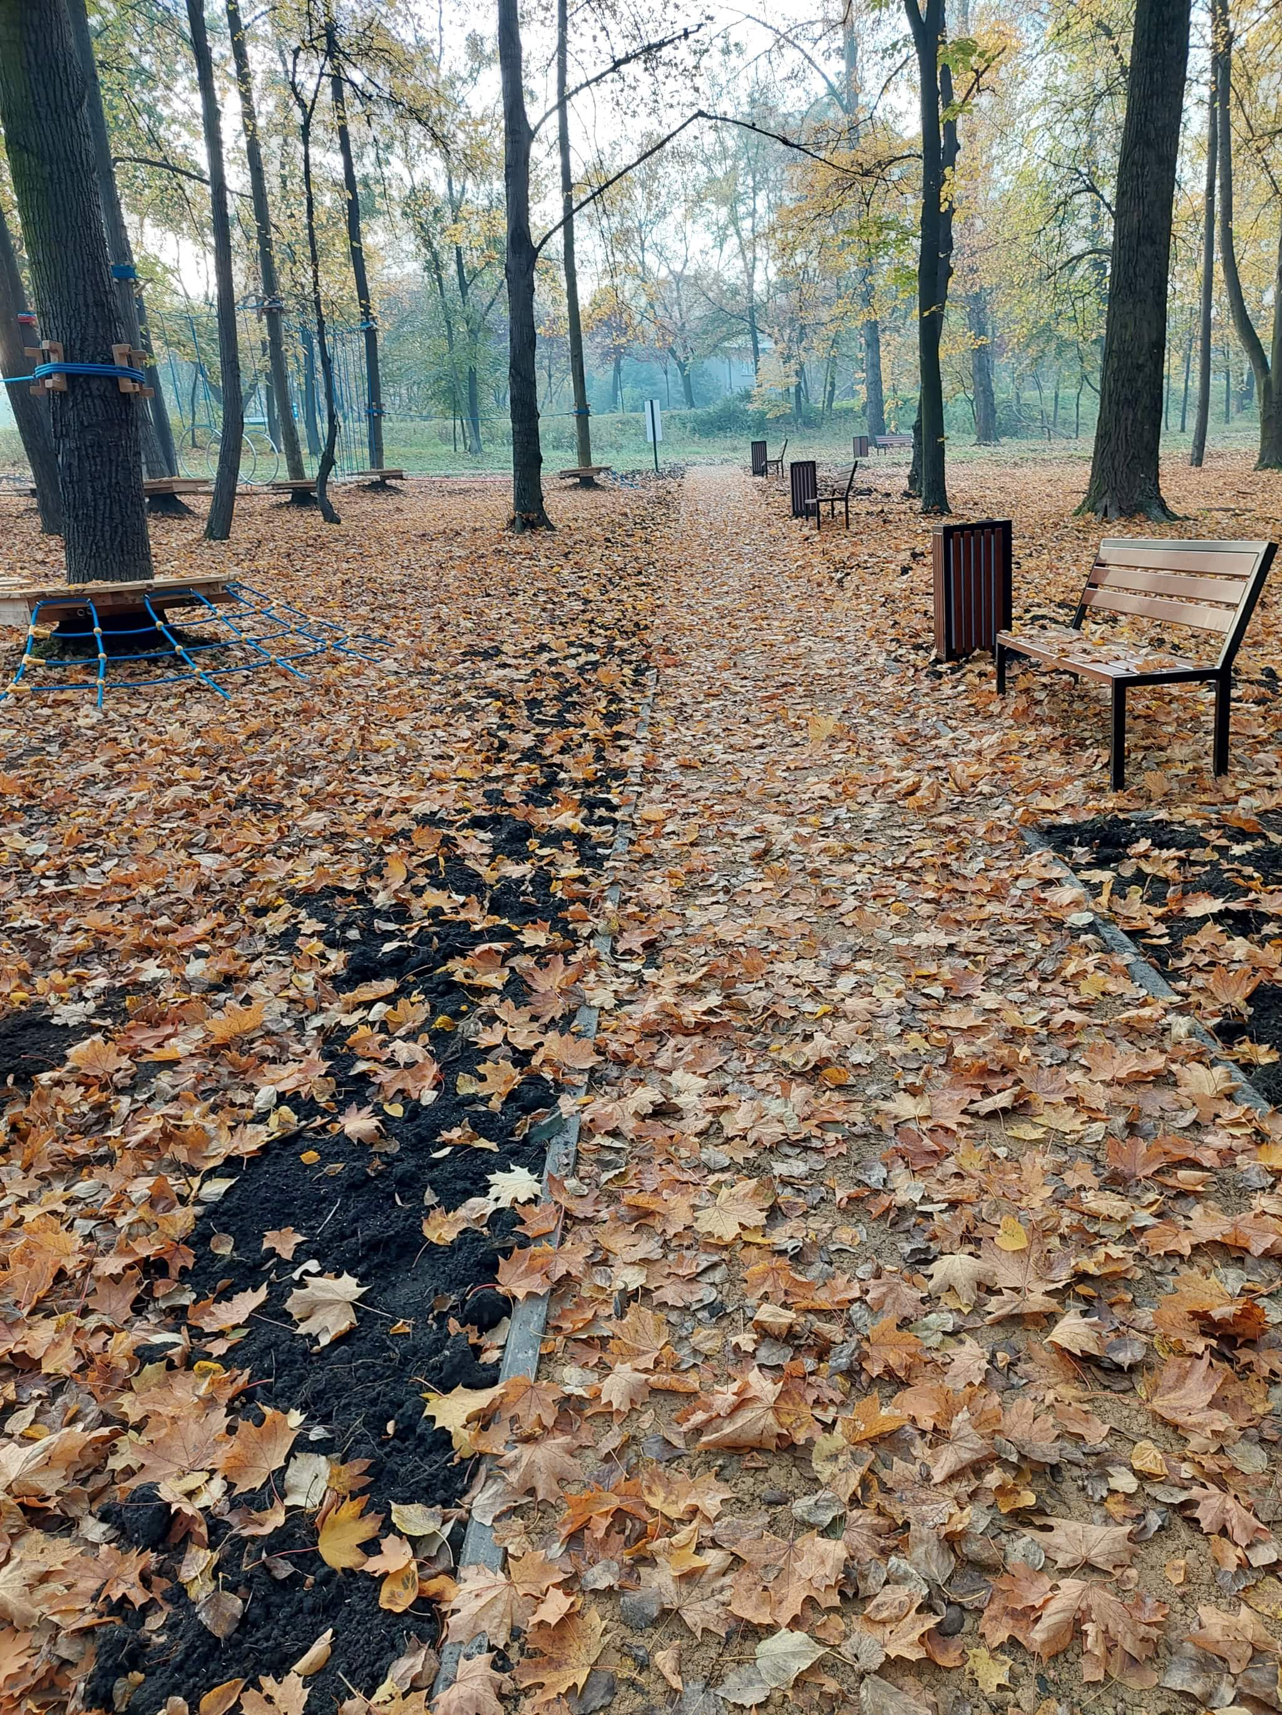
Budżety obywatelskie
2021
1. Cuda na kiju: ścieżka zdrowie, oczko wodne. Bezpieczna rehabilitacja i profilaktyka (BO 21/VI/8) ul. Ostrogórska – 372.000 zł zakończenie 28.04.2022 r.
2. III etap rozbudowy obecnego skweru przy ul. Kalinowej (BO 21/X/2) – 299.000,00 zł zakończenie 24.04.2022 r.
3. Modernizacja placu zabaw przy ul. Dworskiej (BO 21/VII/2)– 345.375,46 zł zakończenie 09.05.2022
4. Rewitalizacja Parku przy ul. Okrzei (BO 21/IV/1) – 317.721,30 zł zakończenie 03.04.2022 r.

Slide 3
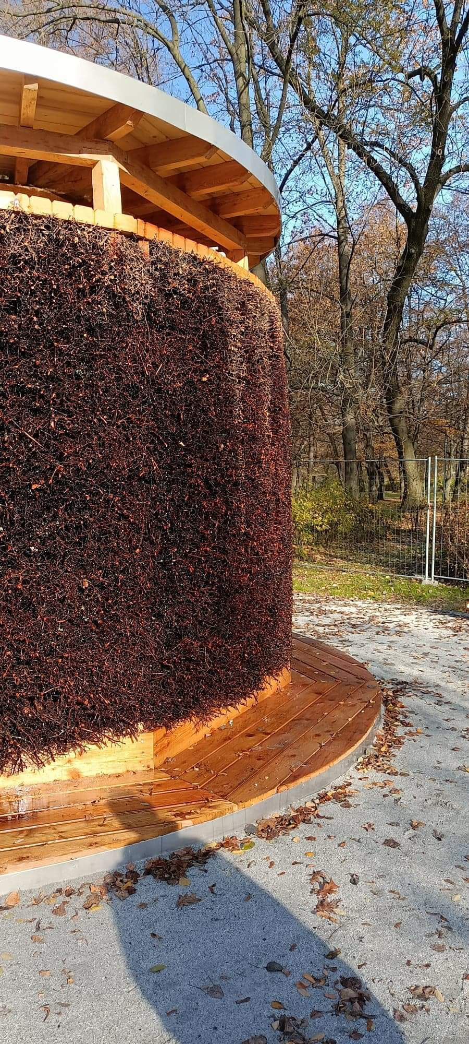
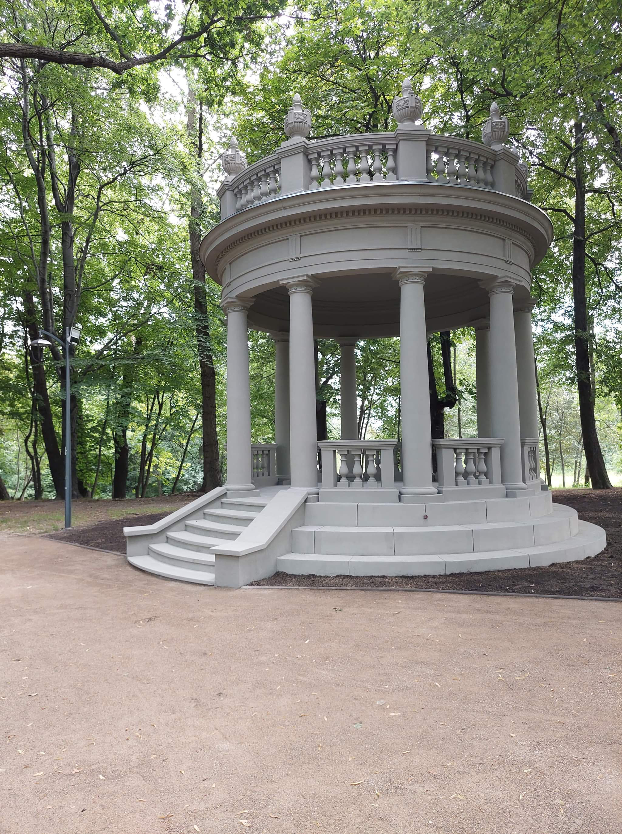
Budżety obywatelskie
2021
5. Rewitalizacja Starego Parku w Milowicach remont części alejek – ul. Studzienna (BO 21/I/5) – 231.904,20 zł zakończenie
6. Modernizacja placu zabaw ul. Lenartowicza (BO 21/VIII/6) 205.410,00 zł zakończenie 24.04.2022
7. Perła Pogoni – rewitalizacja gloriety w Parku Dietla (BO 21/II/9) 602 700 zł zakończenie10.06.2022
8. Tężnia solankowa w Parku Sieleckim – Zdrowie i wypoczynek dla wszystkich (BO 21/O/22) 927.404,17 zł zakończenie grudzień 2022 r.

Slide 4
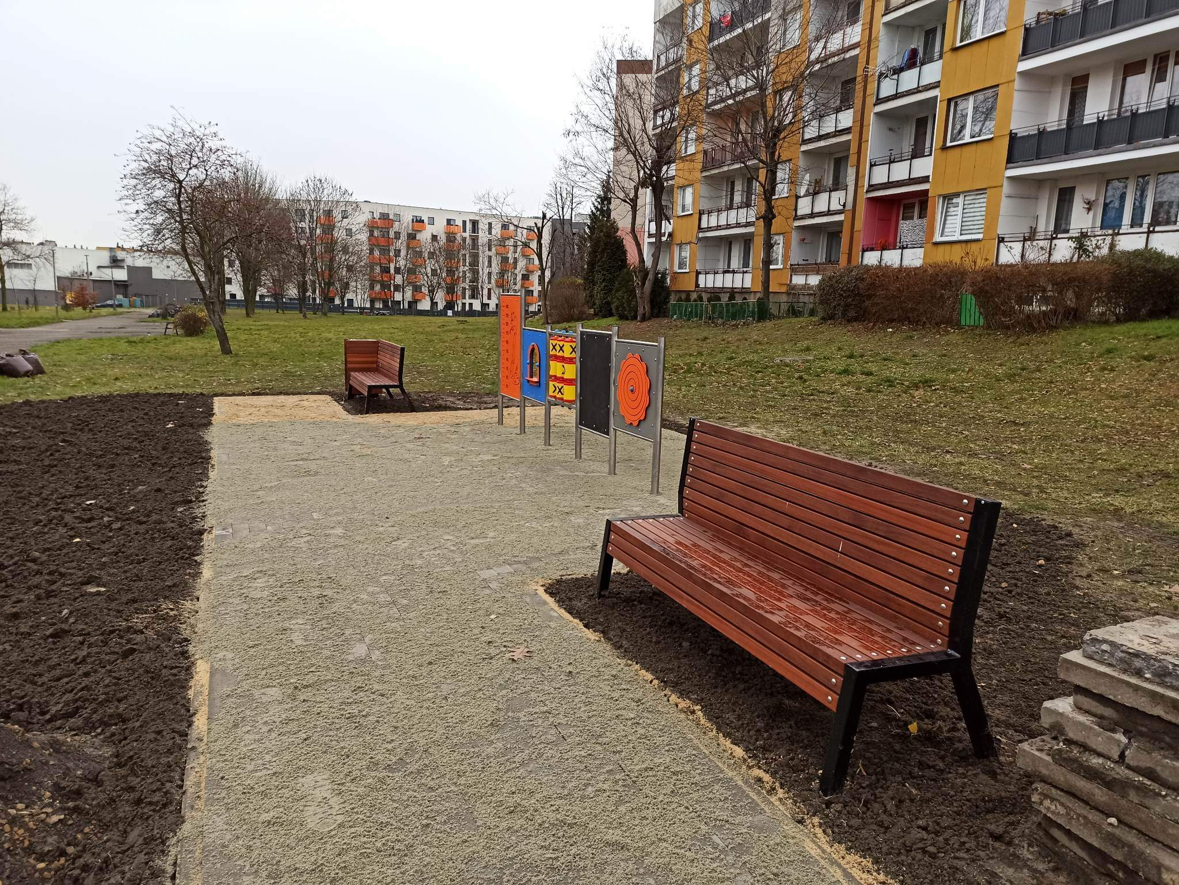
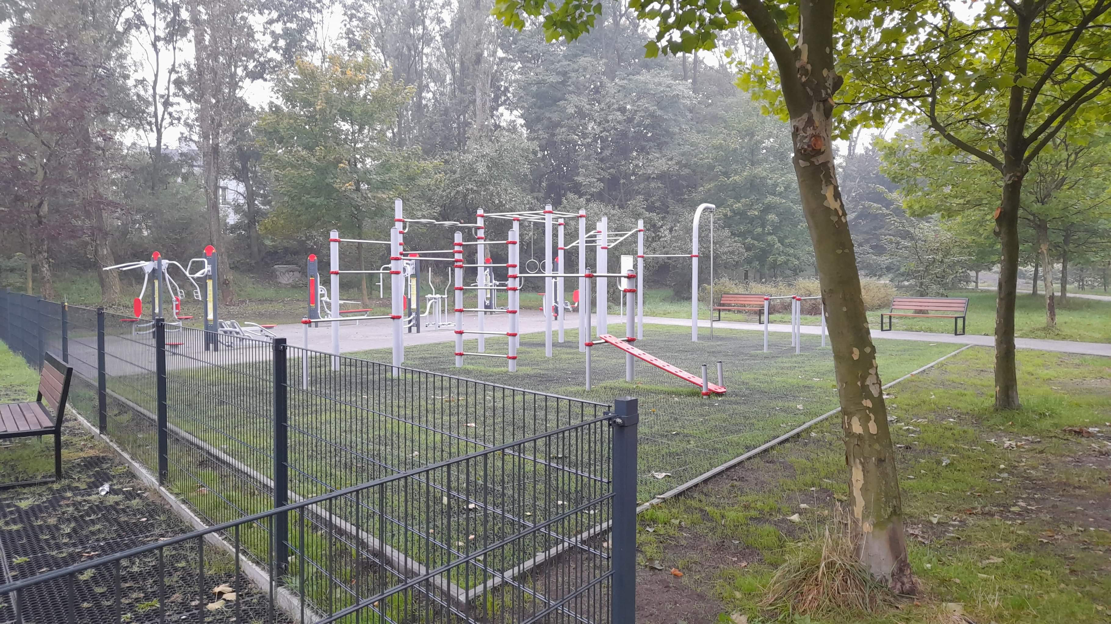
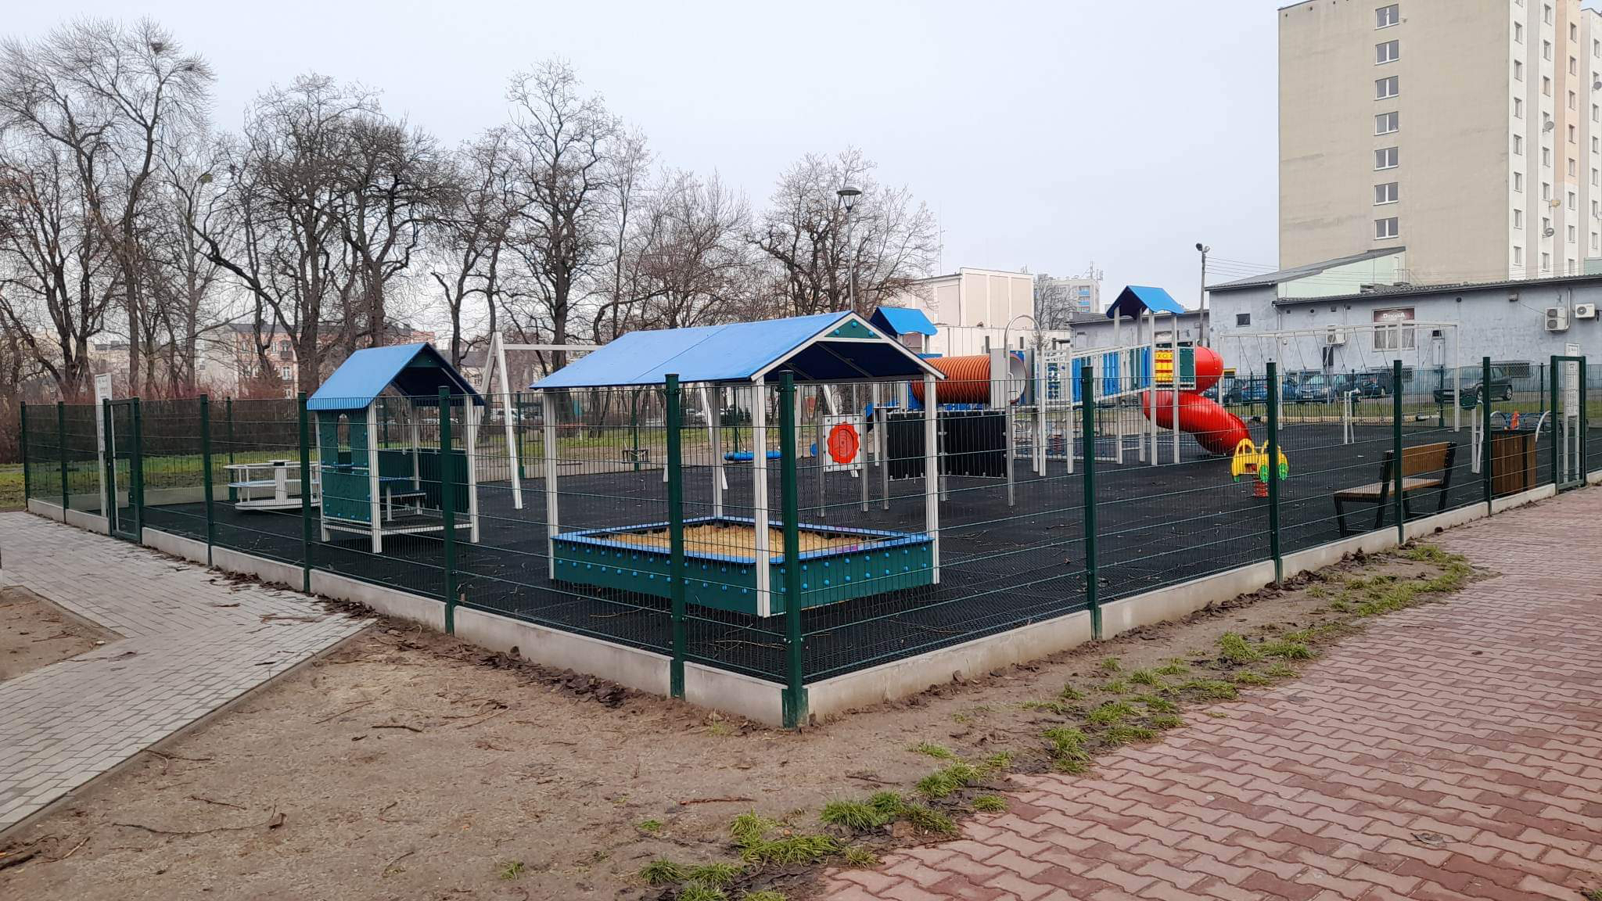
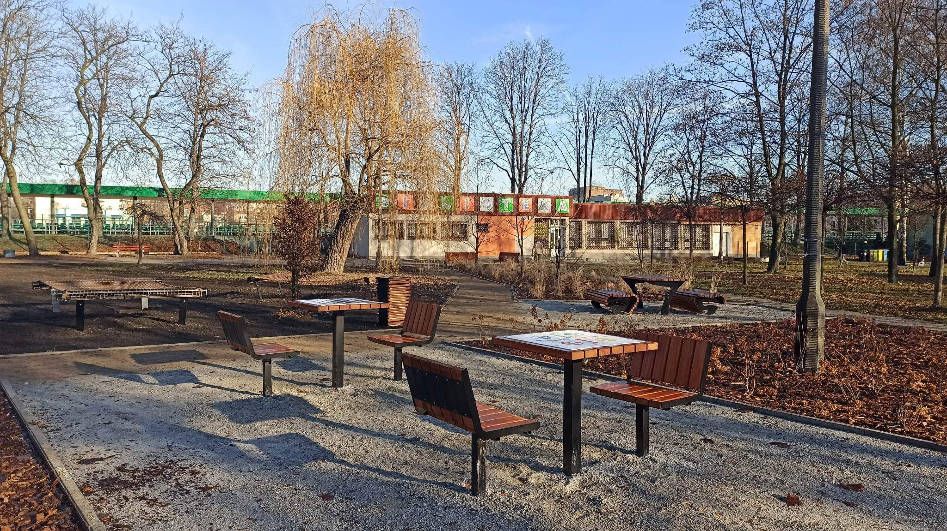
Budżety obywatelskie 2022 zakończone
1. Parking wypoczynkowy czyli ogród literacki z placem piknikowym. Metamorfoza zaniedbanego skweru – etap I ul. Piłsudskiego (BO 22/III/3) 292.940,00 zł – zakończone
2. Wygodne siedziska przy Tężni Solankowej i rzece w Parku Sieleckim (BO 22/V/7) 371.449,03 zł – realizacja zakończenie planowane marzec 2023 r.
3. Rewitalizacja parku przy ul. Okrzei (BO 22/IV/1) – 357.106,53 zł – zakończone grudzień 2022 r.
4. Międzypokoleniowa strefa relaksu – Zagórze Park Kępa (BO 22/VII/3) – 404.139,48 zł – zakończone grudzień 2022
5. Ścieżka kreatywna – ul. Kielecka (BO 22/VIII/2) – 60.288,00 zł zakończone grudzień 2022
6. Strefa sportu w parku na osiedlu Kalety (BO 22/I/2) – 234.400,00 z zakończone 2022
7. Rozbudowa i doposażenie placu zabaw ul. Minerów (BO 22/XV/5) – 297.920,00 zł – zakończone styczeń 2023 r.
8. Ogólnodostępny plac zabaw na ul. Wspólnej (BO 22/VI/30 – 430.560,00 zł zakończone styczeń 2023 r.
9. Zielony skwer – ul. Kielecka (BO 22/VIII/2) – 383.233,03 zł zakończone

Slide 5
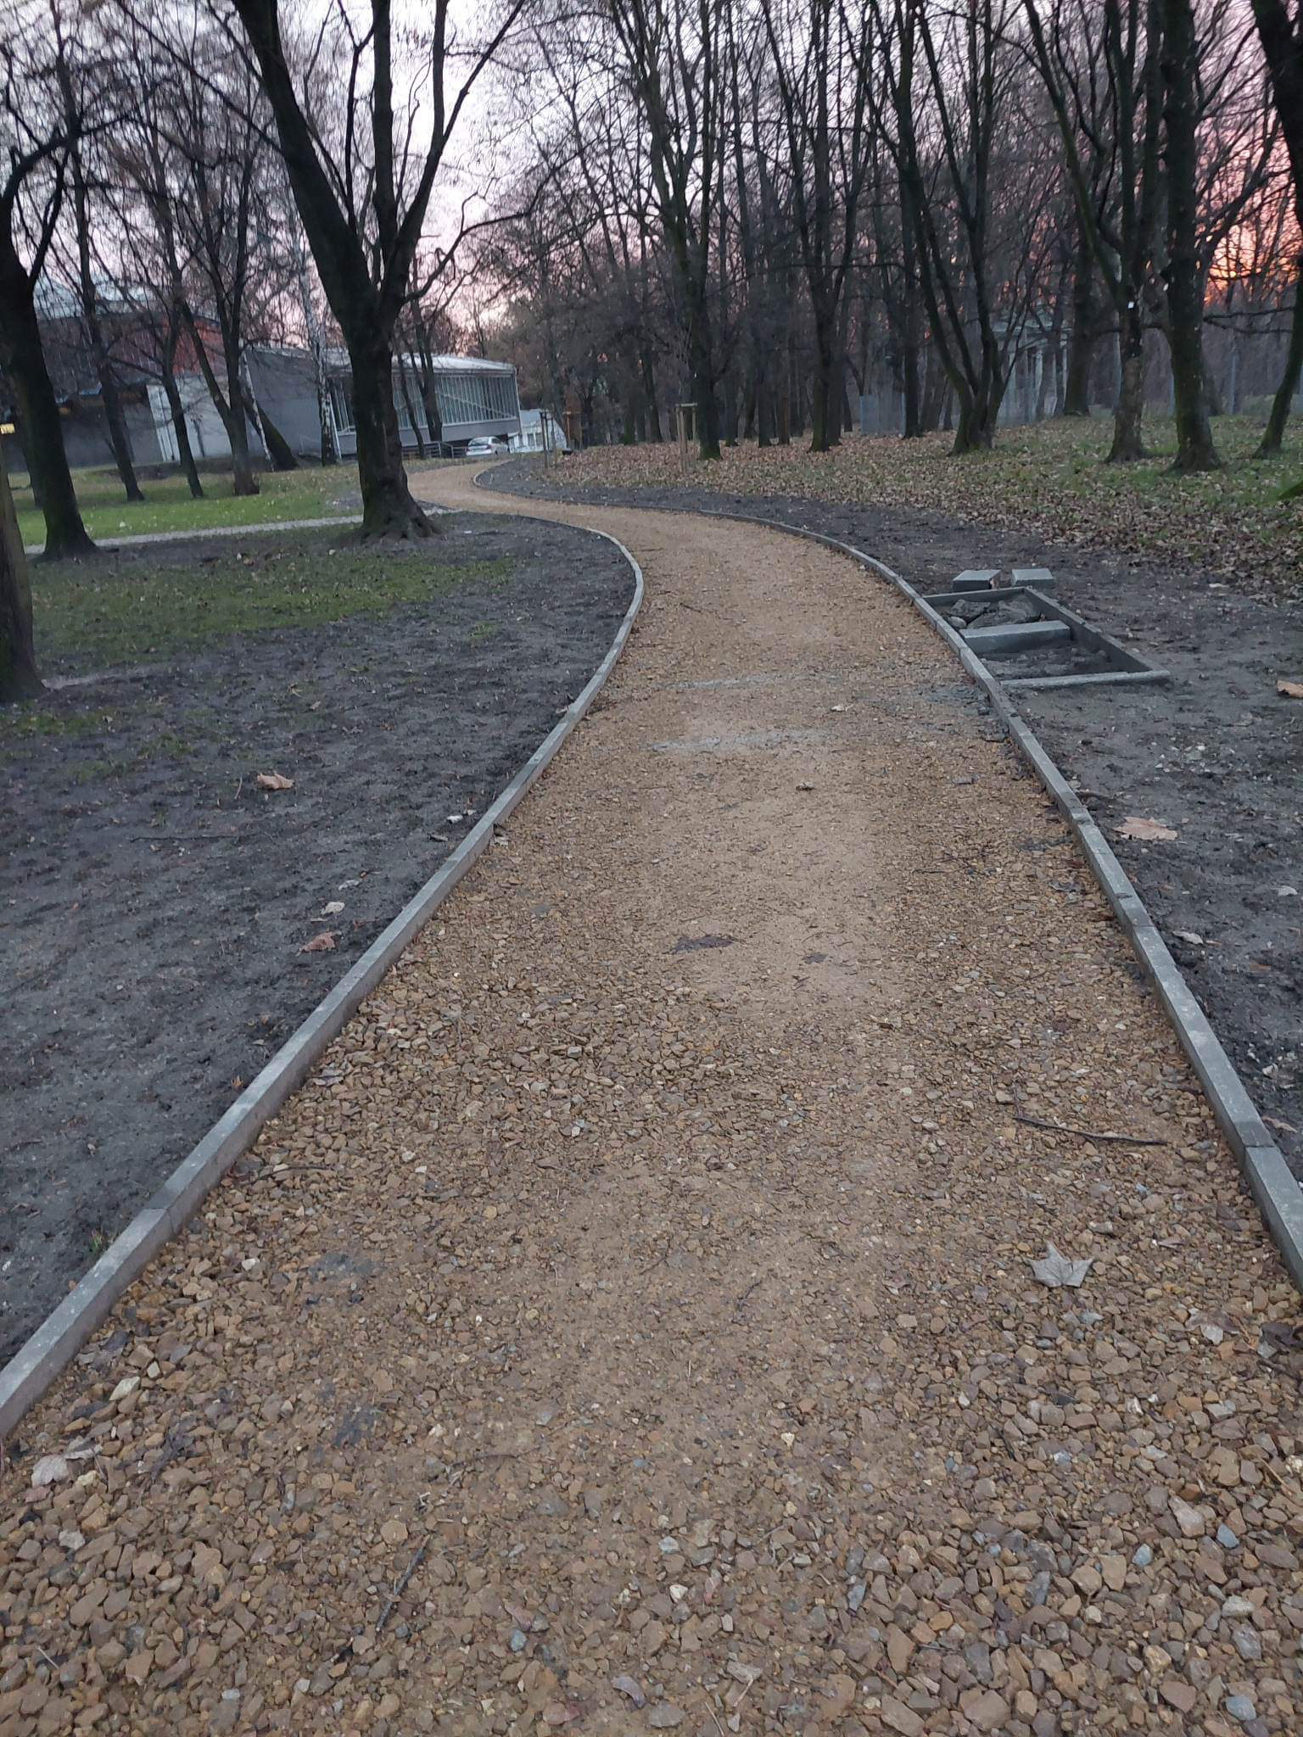
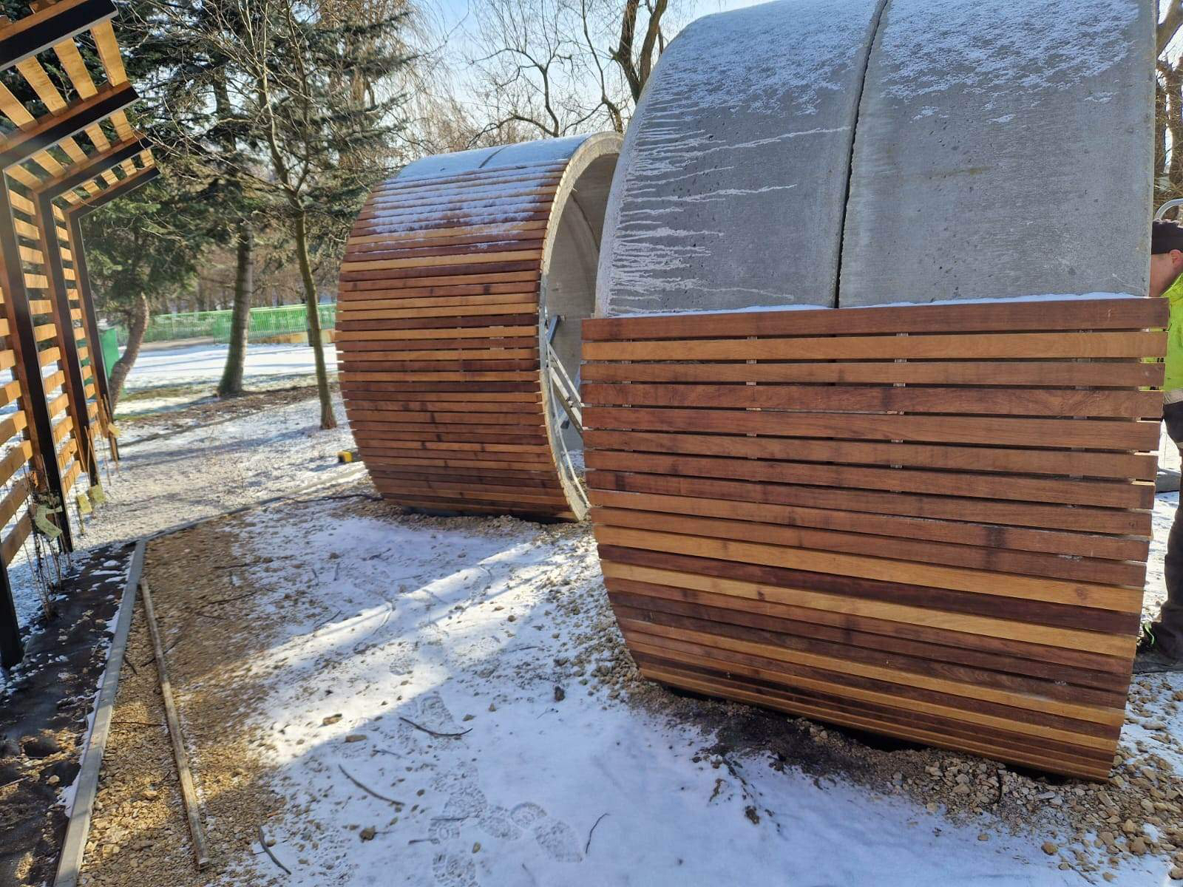
Budżety obywatelskie 2022 w trakcie realizacji
1. Perła Pogoni – przywrócenie dawnego blasku w Parku Dietla (BO 22/II/1) 650 823,69 zł – zakończenie planowane na 8 marzec 2023 r.
2. Park Dinozaurów DINO, leżaki miejskie, park tematyczno – przyrodniczy, labirynt Zielony Zakątek, Aktywność – Rekreacja- Odpoczynek w Parku im. J. Kuronia (BO 22/O/6) – realizacja – umowa w formule zaprojektuj i wybuduj podpisana w dniu 8 grudnia 2022 r. trwają prace projektowe, kwota 1106938,50 zł
3. Wygodne siedziska przy Tężni Solankowej i rzece w Parku Sieleckim (BO 22/V/7) 371.449,03 zł – trwa realizacja planowane zakończenie: marzec 2023 r. planowany odbiór – 22 lutego 2023 r.

Slide 6
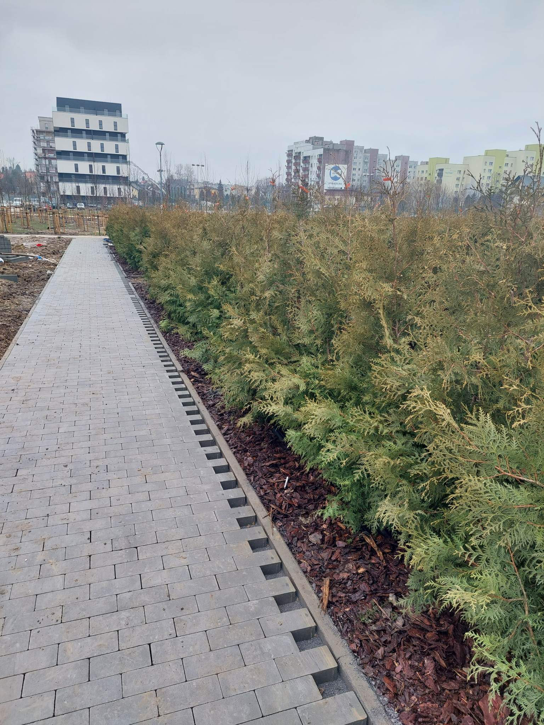
Utworzenie parku przy placu papieskim
Termin realizacji: 23 grudnia 2022 r. przedłużony do dnia 15 marca 2023 r.
Kwota inwestycji: 2 999 800 zł
Dodatkowo zlecono monitoring kosz: 50 430 zł

Slide 7
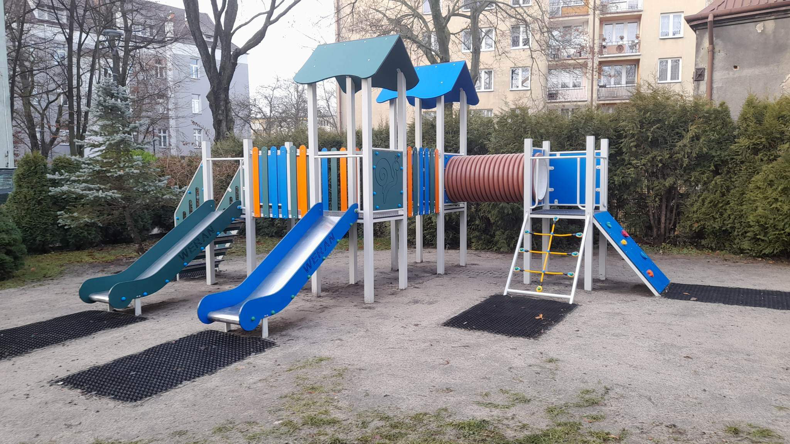
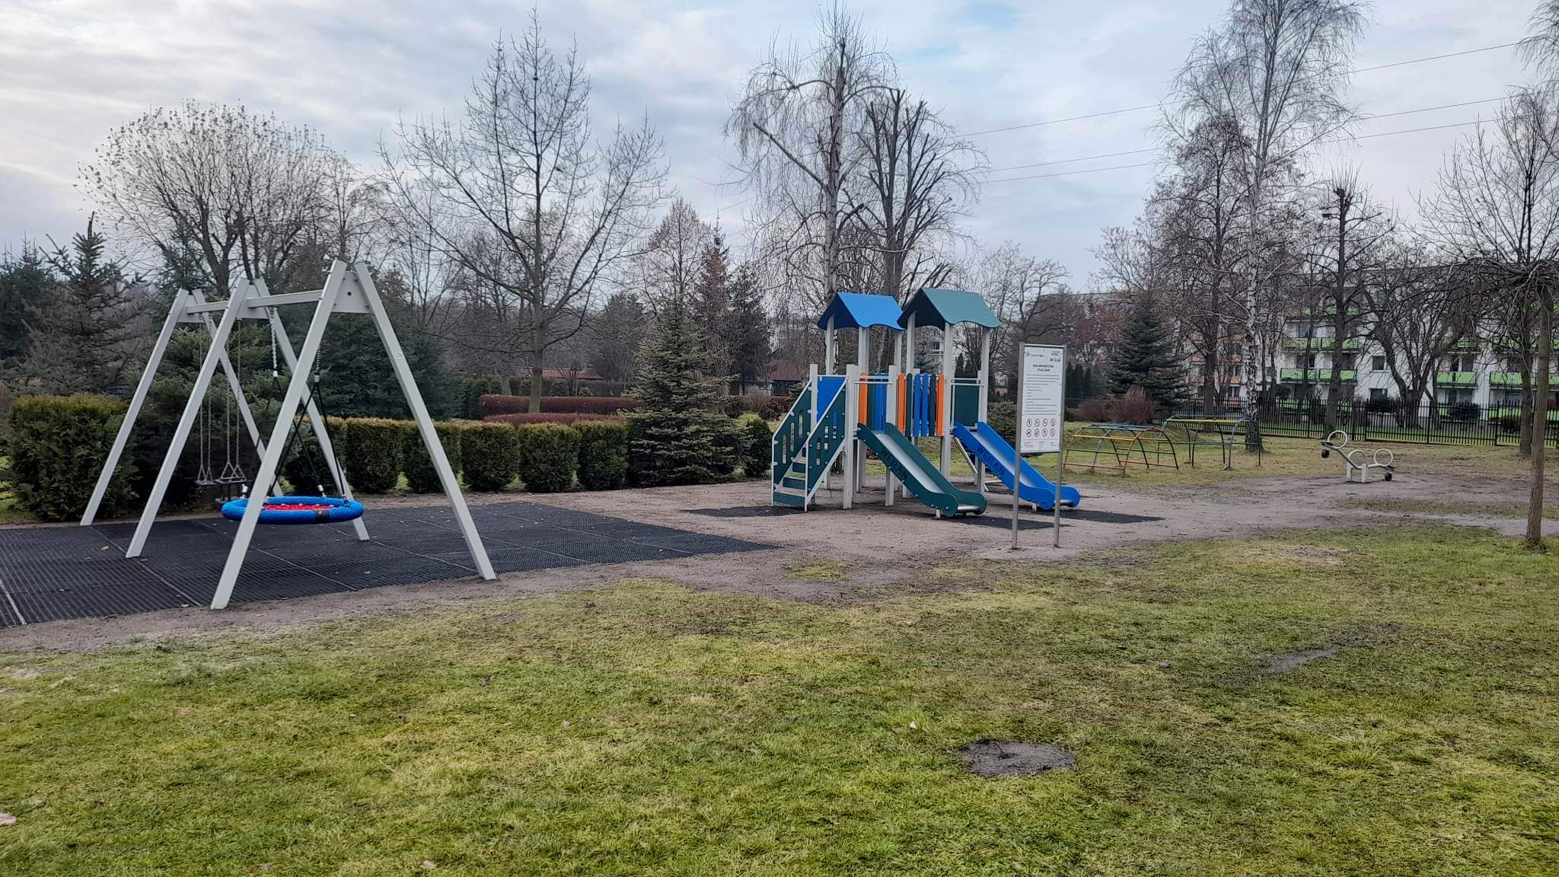
Modernizacja placów zabaw na terenie przedszkoli miejskich
koszt modernizacji: 597 500 zł
PM nr 2 ul. Szpaków
PM nr 3 ul. Dietla
PM nr 18 ul. Szczecińska
PM nr 27 ul. Wawel
PM nr 40 ul. Gwiezdna
PM nr 50 ul. Franciszkańska
PM nr 54 ul. Kalinowa

Slide 8
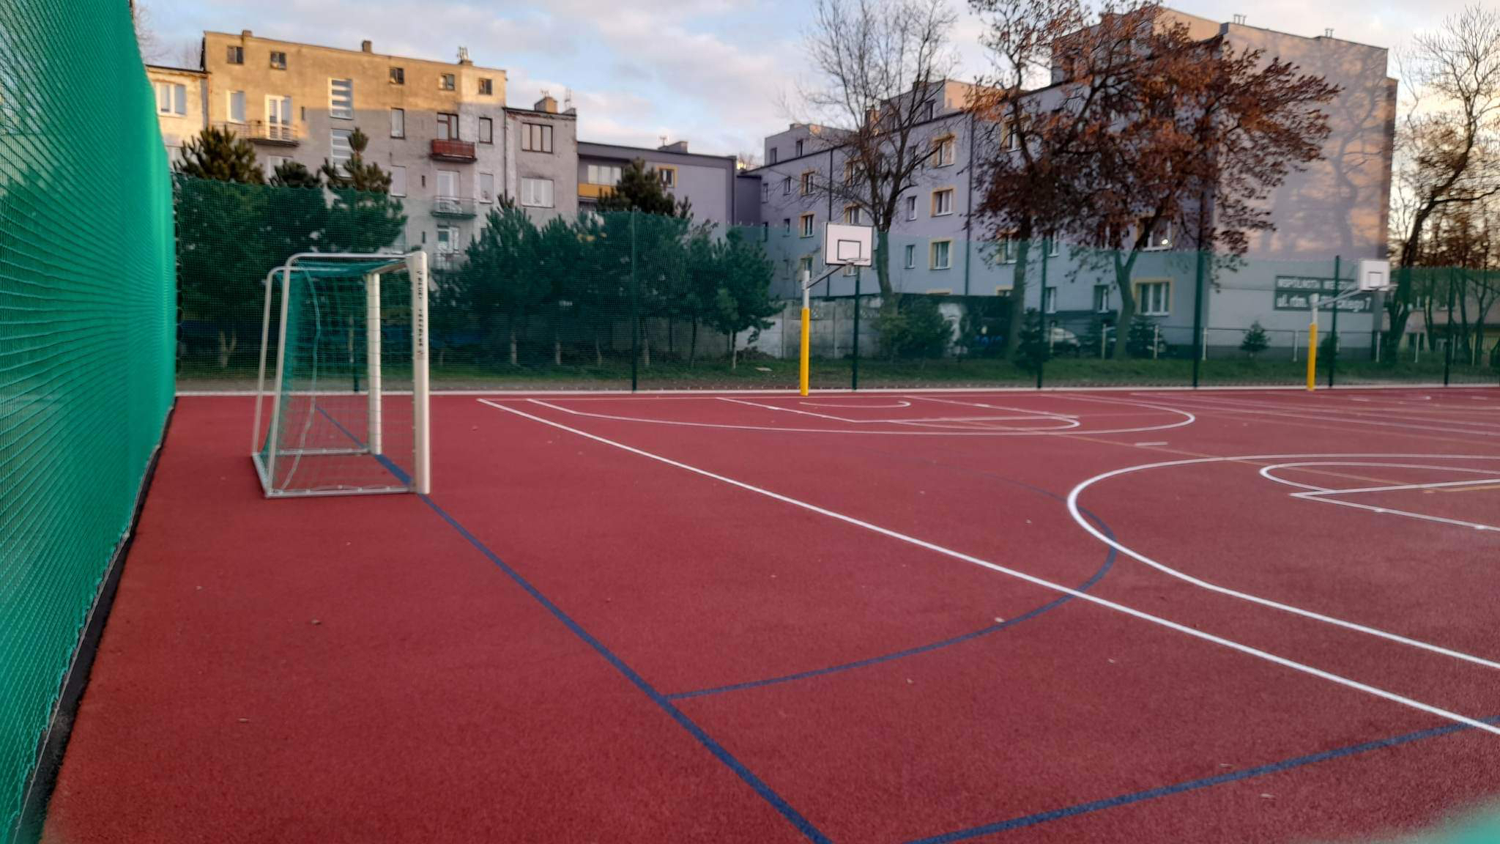
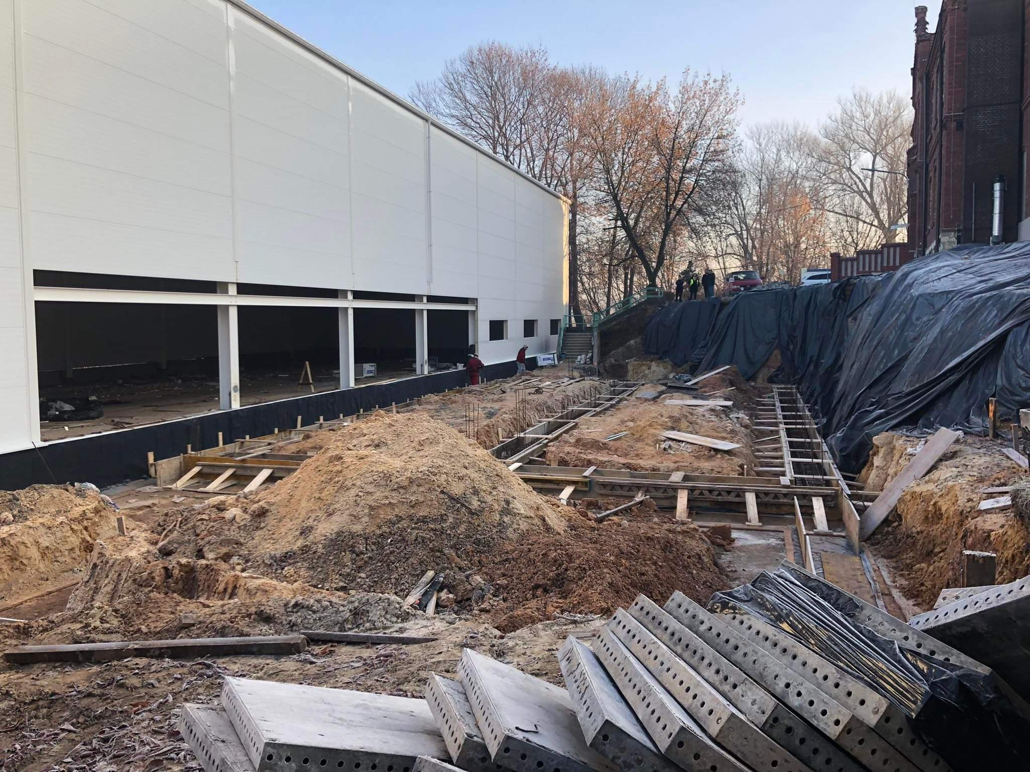
Modernizacja bazy rekreacyjno – sportowej
Modernizacja boiska przy SP 4
Wartość zadania: 529 308,36 zł
Zadanie zrealizowane w grudniu 2022 r.
Budowa infrastruktury sportowej przy SP nr 35
Wartość zadania: 8 480 000,00 zł
Termin realizacji: 21.03.2023 r. przedłużony do 30.06.2023 r.
LO E. PLATER
Dokumentacja projektowa
Wartość zadania: 150 921,00 zł
Termin realizacji: 12 lutego 2023 r.
Budowa bazy rekreacyjno – sportowej przy Szkole Podstawowej nr 33
Dokumentacja projektowa
Termin realizacji: 13 maja 2023 r.
wartość zadania 35 645,40 zł

Slide 9
Termomodernizacje 8 obiektów edukacyjnych
Szkoła Podstawowa nr 1
Szkoła Podstawowa nr 3
Szkoła Podstawowa nr 23
Szkoła Podstawowa nr 36
Przedszkole Miejskie nr 5
Przedszkole Miejskie nr 40
Liceum Ogólnokształcące nr VI
Liceum Ogólnokształcące nr IX
W 2022 r trwała aktualizacja dokumentacji projektowej dot. 4 placówek.
Spółka zleciła postępowanie przetargowe na roboty budowlane do Centralnego Zamawiającego.

Slide 10
Żłobki na terenie miasta sosnowiec
Przebudowa części budynku ZSO nr 3 im. Prusa w sosnowcu na potrzeby żłobka wraz ze zmiana sposobu użytkowania – dokończenie robót budowlanych
Wartość umowy: 1 852 380,00 zł
Termin realizacji: 30.06.2023 r.
Budowa żłobka miejskiego przy ul. Białostockiej -
Dokumentacja w zakresie PFU oraz koncepcji – zadanie zakończone
Kwota: 14 760 zł

Slide 11
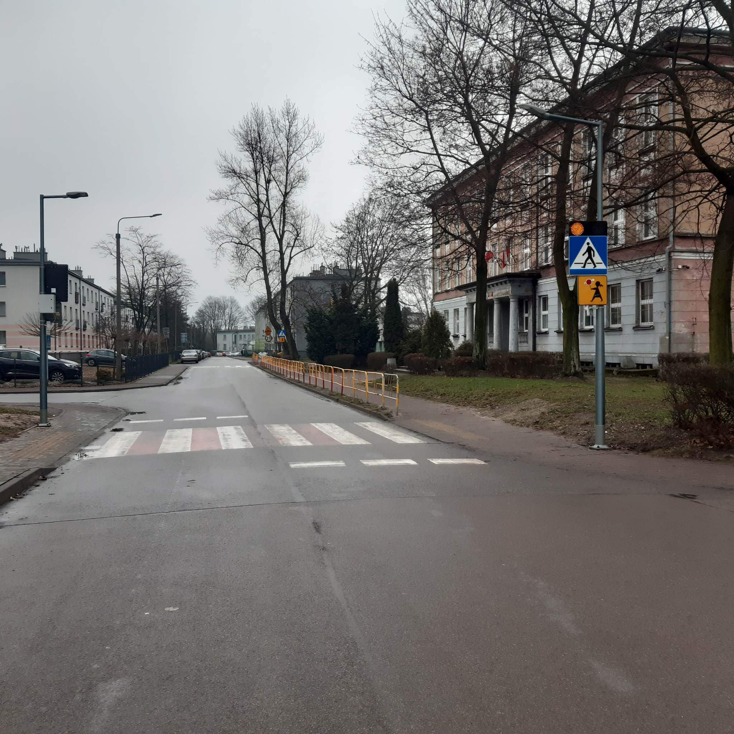
Przebudowa przejść dla pieszych
- 17 lokalizacji
W celu poprawy bezpieczeństwa w ramach Marszałkowskiego Programu Poprawy Bezpieczeństwa na Drogach Województwa Śląskiego (WORD) oraz porozumienia z Wojewodą Śląskim w związku z programem: „Razem Bezpieczniej im. Stasiaka” w 17 lokalizacjach na przejściach dla pieszych
Al. Mireckiego 4 przejścia
Ul. Moniuszki 2 przejścia
Ul. Wojska Polskiego 3 przejścia
Dzielnica Kazimierz – 2 przejścia (ul. Armii Krajowej oraz ul. Główna
Ul. Niepodległości
Ul. Będzińska
Ul. Jagiellońska 2 przejścia
Ul. Dmowskiego
Ul. 3 Maja (rejon basenu)
zamontowano dodatkowe oświetlenie ledowe, aktywne znaki D-6 z lampami wzbudzanymi przez pojawienie się pieszego, wykryte czujnikiem ruchu. Wykonano prace brukarskie, stworzono kostki integracyjne dla niewidomych.
Koszt inwestycji: 1 110 566,69 zł
Przebudowa przejścia dla pieszych w ul. Braci Mieroszewskich w Sosnowcu
Zadanie zrealizowane czerwiec 2022 r.
Koszt inwestycji 150 845,85 zł

Slide 12
Przebudowa ul. Lenartowicza w sosnowcu
Dokończenie robót budowlanych po odstąpieniu od umowy z winy Wykonawcy:
Koszt: 9 134 235,96 zł
Termin: 30 kwietnia 2023 r.
+ Budowa odcinka drogi 4KZD wraz z rozbudową skrzyżowania z ul. Lenartowicza w Sosnowcu – zadanie skoordynowane z Panattoni.

Slide 13
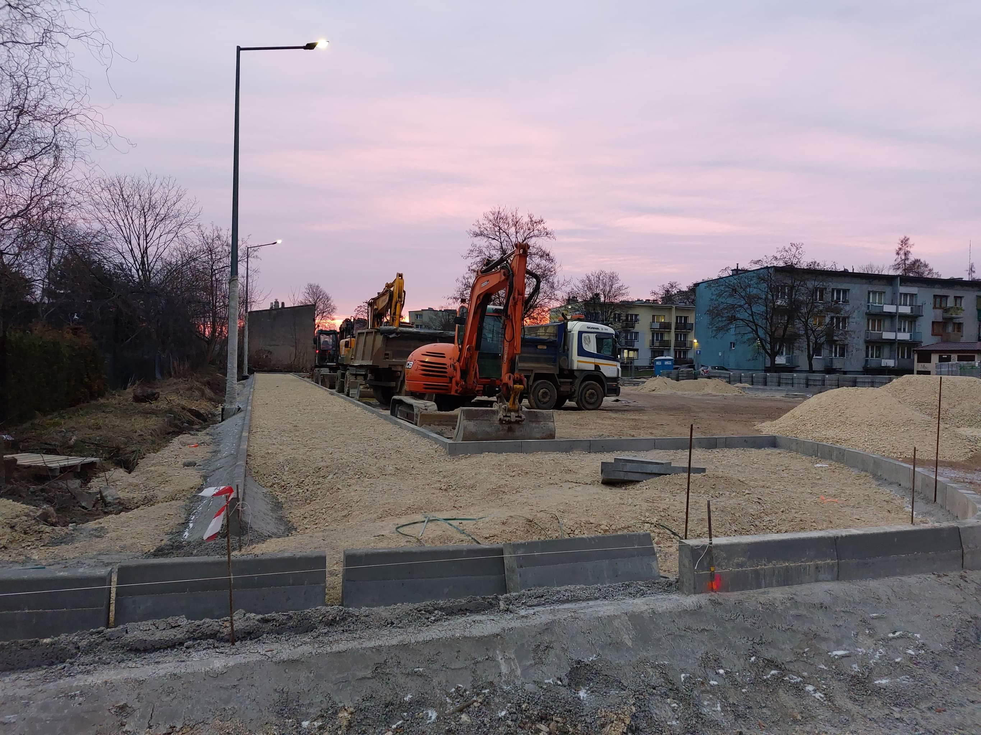
rozbudowa skrzyżowania ul. Dobrzańskiego z ul. Zapolskiej w sosnowcu wraz z realizacją zespołu parkingów na cele poprawy dostępności do centrum pediatrii im. Jana pawła ii w sosnowcu
Rozbudowa ul. Zapolskiej – roboty budowlane są realizowane.
Termin umowny upłynął 1 grudnia 2022 r., trwa analiza zasadności zawarcia aneksu terminowego, planowane zakończenie kwiecień 2023 r.

Slide 14
Inwestycje drogowe zakończone
Przebudowa ul. Kukułek
Koszt inwestycji: 5 447 000 zł (6 022 323,08 zł)
Dodatkowo wykonano zakres ul. Koźlej oraz ul. Kolonii pod Klimontowem
zadanie zakończone przed terminem w październiku 2022
Remont ul. Leśnej i ul. Kolonii Cieśle:
Koszt inwestycji: 2 232 000 zł
Przebudowa ul. Ostrogórskiej
7 090 120,87 zakończono w czerwcu 2022
Odwodnienie ul. Jedności 486 139,21 zrealizowane

Slide 15
Projektowanie dróg
1. Rozbudowa i przebudowa DK 94 w Sosnowcu ETAP II
- Wartość umowy: 479 700,00 zł
Termin – marzec 2023 r.
2. Budowa węzła na ciągu drogi S1 wraz z połączeniem z istniejącym układem drogowym miasta Sosnowca
- Wartość umowy: 1 182 030,00 zł
Termin: 24 kwietnia 2023 r.

Slide 16
Rządowy fundusz Polski ład program inwestycji strategicznych
1. Przebudowa ul. 1 Maja, ul. Sienkiewicza i ul. Piłsudskiego – Wykonawca złożył dokumentacje projektową. Planowane rozpoczęcie robót budowlanych kwiecień 2023 r.
2. Przebudowa ul. Orlej, ul. Parkowej, ul. Wawel – Trwa opracowywanie dokumentacji projektowej. Planowane rozpoczęcie robót luty/marzec 2023 r.
3. Rozbudowa skrzyżowania ul. Lenartowicza z al. Paderewskiego– Trwają uzgodnienie dokumentacji projektowej.
4. Przebudowa wiaduktu drogowego nad torami PKP w ciągu ul. Wojska Polskiego w Sosnowcu – rozpoczęto prace przygotowawcze, prace związane z przewiertami oraz przekładkami infrastruktury technicznej w okolicach obiektu.
5. Przebudowa ul. Małachowskiego – trwają prace budowlane.
6. Rozbudowa ul. Gen. Zaruskiego – trwają roboty budowlane.
7. Budowa drogi łączącej ul. Sedlaka i Niepodległości - trwają roboty budowlane
WARTOŚĆ: 144 440 170,55 zł
Dofinansowanie: 61 465 380 zł
Środki Gminy: 82 974 790,55 zł

Slide 17
Przebudowa placu przed dworcem pkp przy ul. 3 maja w sosnowcu
Dokończenie pawilonu – trwaja roboty budowlane wartość robót budowlanych: 3 054 871,36 zł termin marzec 2023 r.
Szklane balustrady – wartość 393 600,00 zł zrealizowane
Fontanna – wartość 28 914,84 zrealizowane
Mała architektura – termin dostawy do 28 lutego 2023 r. wartość: 496 363,79mzł
Postepowania w toku
Iluminacja i monitoring
Siedziska
Litery przestrzenne

Slide 18
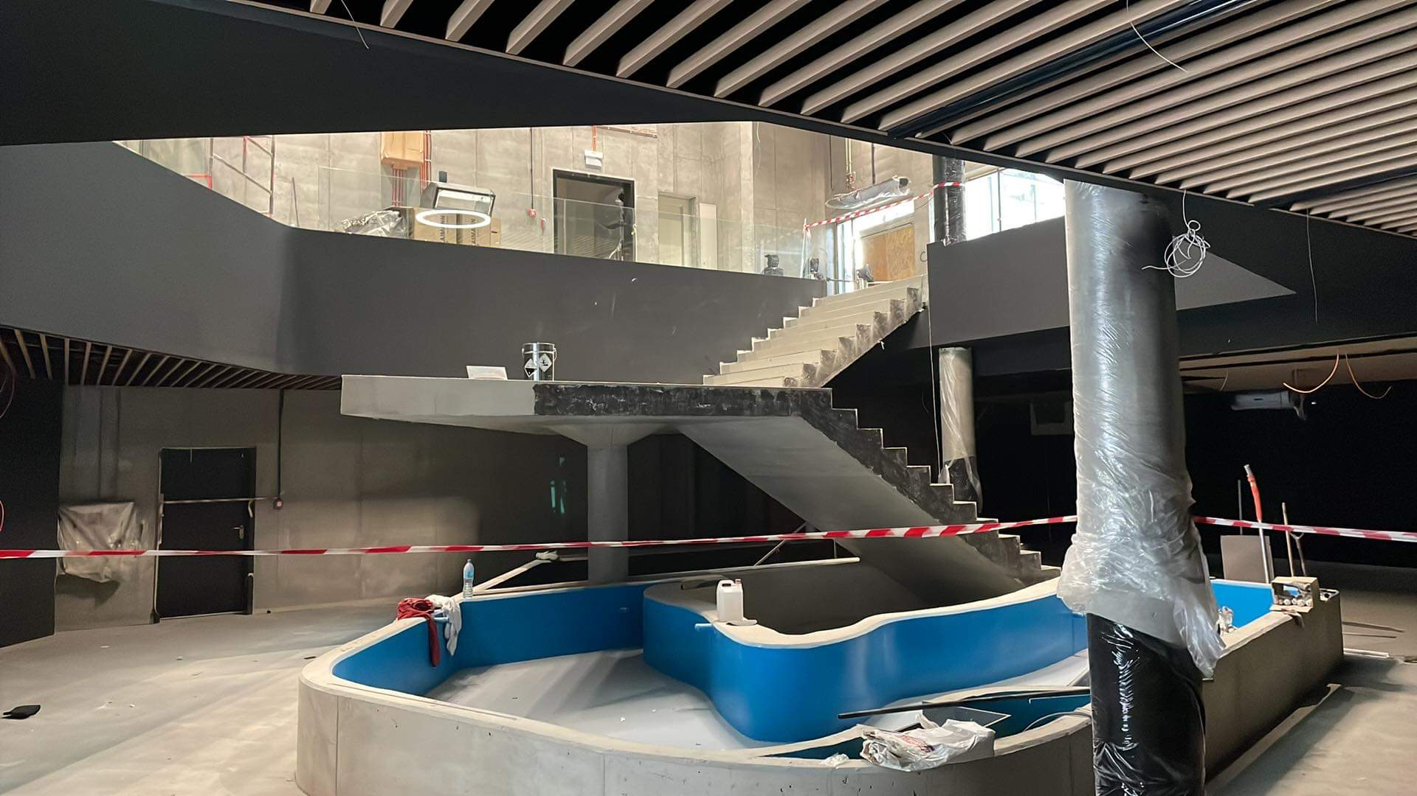
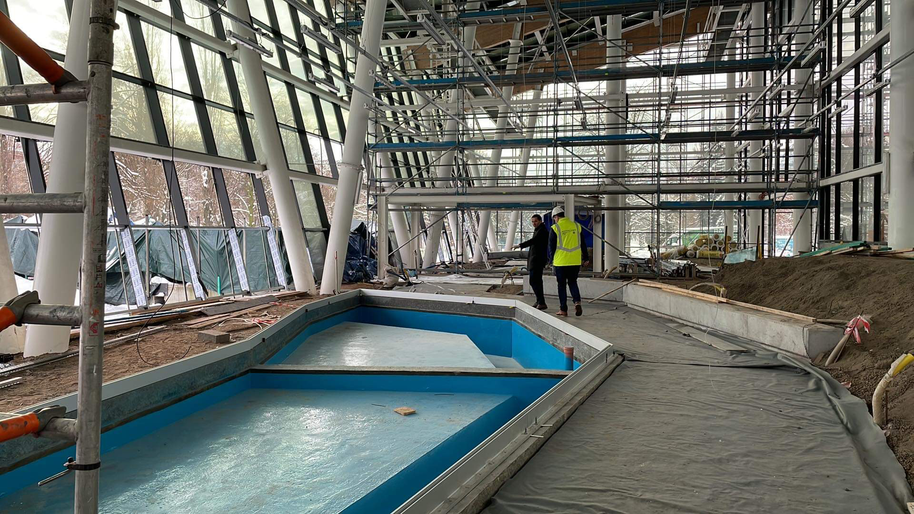
Budowa centrum edukacji ekologicznej egzotarium
Wartość inwestycji: ok. 68 mln zł
Termin: 1 połowa 2023 r.

Slide 19
modernizacje budynków
Urzędu miejskiego w sosnowcu
Przebudowa budynku Urzędu miejskiego przy al. Zwycięstwa 20
Remont elewacji wraz z wejściem głównym do um przy al. Zwycięstwa 20
Termomodernizacja budynku urzędu miejskiego przy ul. Mościckiego 14
Termomodernizacja siedziby izby wytrzeźwień w sosnowcu przy ul. Piotrkowskiej 23

Slide 20
Dofinansowanie:
- Termomodernizacja obiektu SP 6 przy ul. Wawel 13 w Sosnowcu – zadanie zgłoszone do dofinansowania w ramach Rządowego Programu Odbudowy Zabytków
Rozbudowa skrzyżowania ul. Wileńskiej z ul. Łukasiewicza i ul. Minerów w Sosnowcu
Ze względu na zmianę koncepcji organizacji skrzyżowania czterowlotowego na rondo, we wrześniu 2022 r. zawarto z Wykonawcą porozumienie o odstąpieniu od umowy za porozumieniem stron z Wykonawcą.
Ponadto na powyższe zadanie złożono wniosek o dofinansowanie w ramach programu: Rządowego Funduszu Rozwoju Dróg.

